Slide 1
Управление энергопотреблением
(применение элементов ИСО 50001 - Энергетический менеджмент)
Генеральный директор:
Кирилл Юрьевич
Пузырьков
ноябрь 2016 г.

Slide 2

В ЦИФРАХ
Вода у каждого потребителя
ЭТО:
1 560 | наших сотрудников
945 | км сетей водопровода
728 | км сетей канализации
180 | тыс. м³ воды в сутки
140 | тыс. м³ стоков в сутки
59 | насосных станций
Самые большие сооружения по подготовке питьевой воды в Татарстане.
Три сооружения по очистке сточных вод.

Slide 3
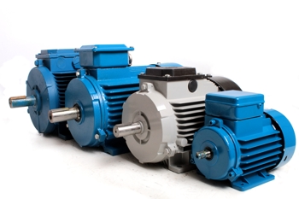

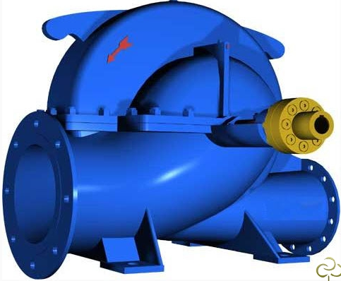
В ЦИФРАХ
Вода у каждого потребителя
ЭТО:
2614 | электродвигателей
290 | насосов (от 3200 до 0,6 кВт*час)
22 | МВт потребляемая электрическая мощность

Slide 4
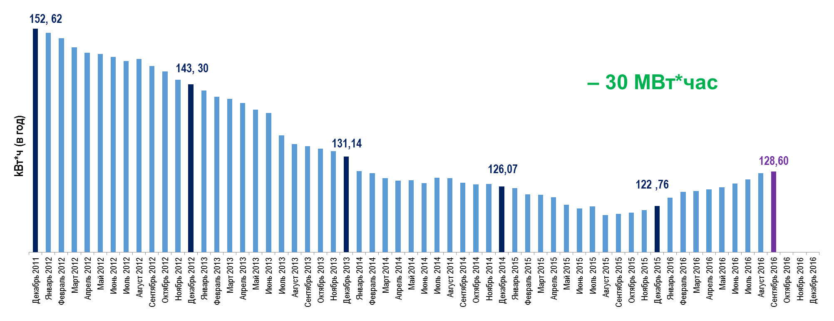
ЭНЕРГОРЕЗУЛЬТАТЫ
Динамика годового потребления электроэнергии
(2011 – 2015 г.г.)

Slide 5
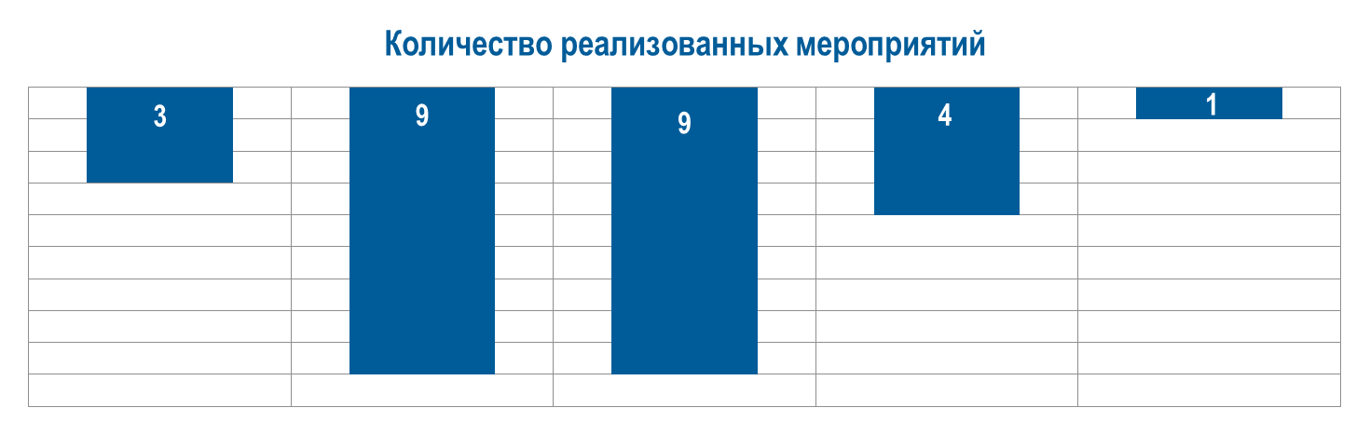
Технические мероприятия по энергосбережению
2011
2012
2013
2014
2015
2016
Участие в проекте
UNIDO
Сумма инвестиций (млн.руб.)
22,7 | 8,5 | 9,1 | 3,4 | 2,5
Замена насосов
Снижение диаметров рабочих колес
Установка частотно-регулируемых приводов
Модернизация систем отопления
Установка тепловых насосов

Slide 6
УРОКИ
2016
СИСТЕМА ЭНЕРГЕТИЧЕСКОГО МЕНЕДЖМЕНТА -
ЭТО НЕ ПРО ТЕХНОЛОГИИ
Нет готовых решений, есть алгоритм;
Результат не купить (это не волшебная таблетка);
Энергоменджмент не только для энергетиков;
Возможность экономии энергии без затрат;
Разные компании разные СЭнМ.

Slide 7
ПРЕИМУЩЕСТВА
ВСЯ ЦЕПОЧКА
Целостное представление о всей системе управления энергопотреблением.
Возможность видеть реальный потенциал/возможности системы потребления энергии.
Понимать приоритетные точки приложения усилий = ресурсов.
Оценивать эффект от реализации мероприятий по эффективности.
(Все это основывается на анализе объективных данных и объективной информации).
РЕСУРС
ПРОЦЕСС
ОРГАНИЗАЦИЯ ПРОЦЕСCА

Slide 8
Управление энергопотреблением
(применение элементов ИСО 50001 - Энергетический менеджмент)
Генеральный директор:
Кирилл Юрьевич
Пузырьков
ноябрь 2016 г.

